Slide 1
练习二十
（选自教材P81-P82练习二十）

Slide 2

1. 剪下教材附页上的图形，先折一折，再画出下面图形的对称轴，看看能画几条。
2条
4条
3条
6条

Slide 3
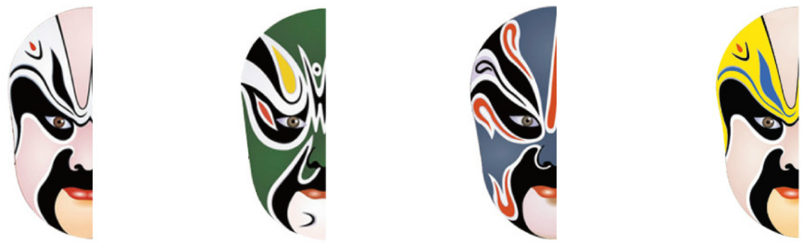




状元成才路
2.剪下附页上的脸谱，贴在下面的空白处。
状元成才路
状元成才路
状元成才路
状元成才路
状元成才路
状元成才路
状元成才路
状元成才路
状元成才路
状元成才路
状元成才路
状元成才路
状元成才路
状元成才路
状元成才路

Slide 4
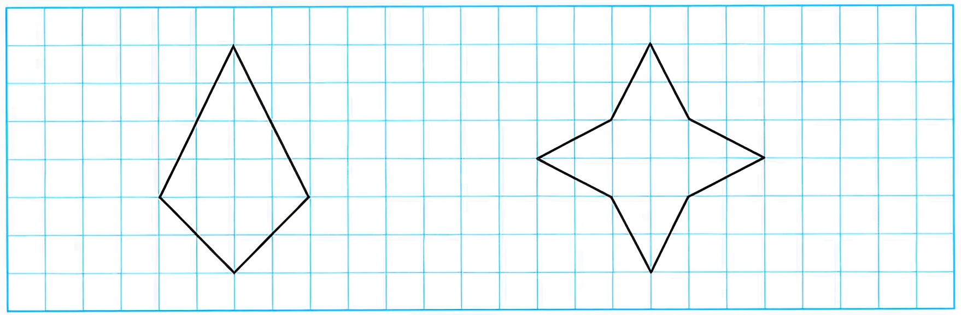
3. 画出下面两个轴对称图形的对称轴，说一说对应点到对称轴的距离有什么特点。
相等

Slide 5
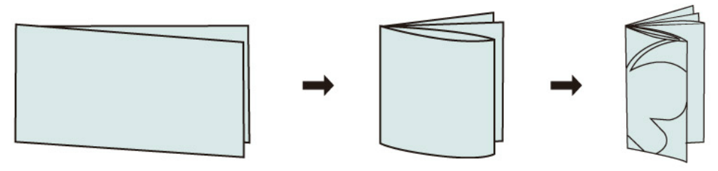
4. 像下面这样把一张纸连续对折3次，再沿红线剪，剪出的是什么图案？对折4次呢？
状元成才路
状元成才路
状元成才路
状元成才路
状元成才路
状元成才路
状元成才路
状元成才路
状元成才路
状元成才路
连续对折3次剪出的是4只蝴蝶，对折4次剪出的是8只蝴蝶。
状元成才路
状元成才路
状元成才路
状元成才路
状元成才路
状元成才路

Slide 6
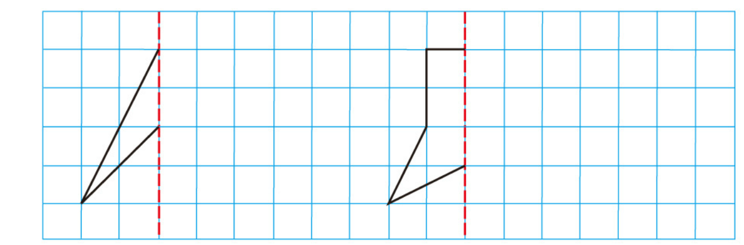
状元成才路
5. 分别画出下面两个轴对称图形的另一半。
状元成才路
状元成才路
状元成才路
状元成才路
状元成才路
状元成才路
状元成才路
状元成才路
状元成才路
状元成才路
状元成才路
状元成才路
状元成才路
状元成才路
状元成才路

Slide 7
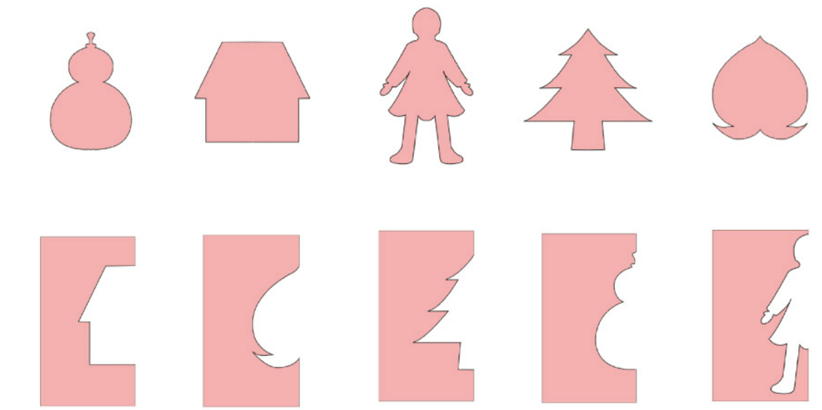
6. 下面的图形各是从哪张纸上剪下来的？连一连。

Slide 8
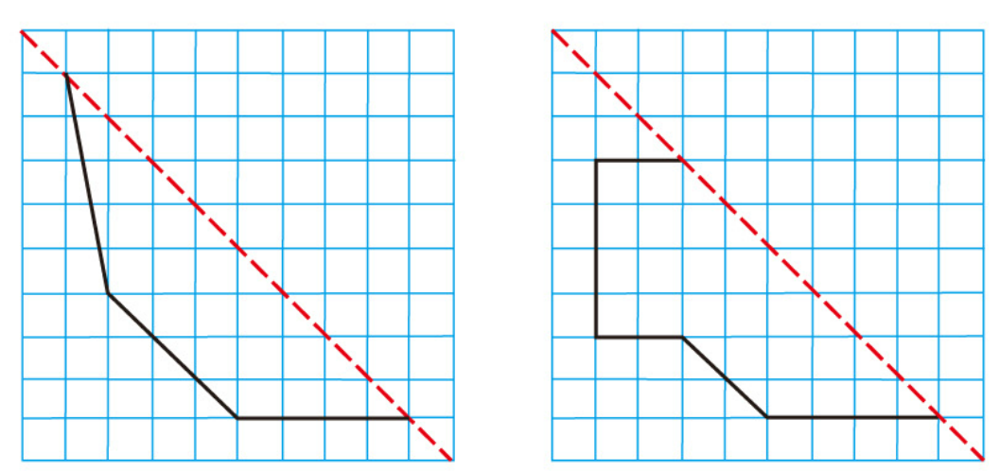
7.* 你能画出下面图形的另一半吗？试一试。

